Slide 1
Ciências Humanas e suas
Tecnologias - Geografia
Ensino Fundamental, 8º Ano
A importância das Correntes Marinhas para o clima
e a economia do continente americano

Slide 2
GEOGRAFIA , 8º Ano do Ensino Fundamental
A Importância das Correntes Marítimas para o clima e a economia do Continente Americano
Definindo Correntes Marítimas
Correntes marítimas são verdadeiros rios de águas salgadas que correm nos oceanos. Elas são originadas pela circulação dos ventos, pelo movimento de rotação da Terra.
As correntes marítimas possuem direção constante e influenciam no clima de diversas regiões da terra onde atuam, pois transportam consigo temperaturas e umidades variadas.
http://br.monografias.com/trabalhos3/correntes-marinhas/correntes-marinhas.shtml

Slide 3
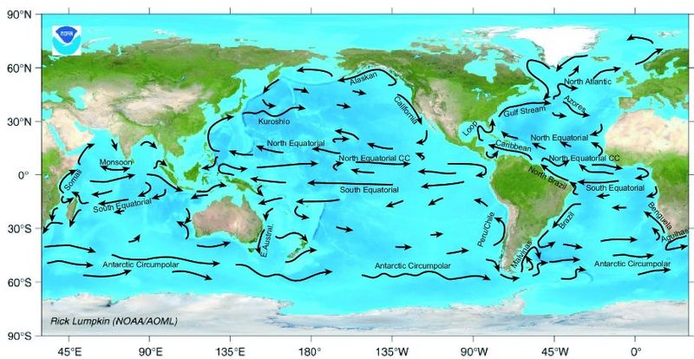
GEOGRAFIA , 8º Ano do Ensino Fundamental
A Importância das Correntes Marítimas para o clima e a economia do Continente Americano
PRINCIPAIS CORRENTES MARÍTIMAS
Observe no mapa abaixo as principais correntes marítimas do planeta.
Imagem: NOAA / Domínio Público.

Slide 4
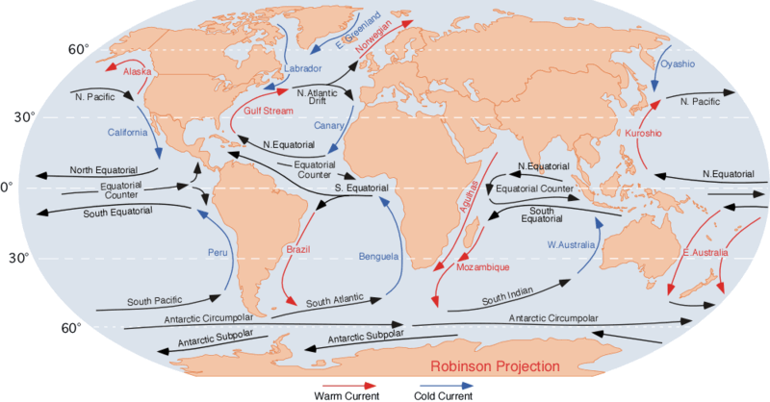
GEOGRAFIA , 8º Ano do Ensino Fundamental
A Importância das Correntes Marítimas para o clima e a economia do Continente Americano
As correntes marítimas se originam nos trópicos e nas altas latitudes e circulam por oceanos e mares transportando grandes massas de águas e de detritos, influenciando a vida marinha.
As morrentes marítimas originadas na zona Intertropical são quentes, menos densas e se deslocam com destino às zonas polares.
Correntes marítimas originadas nas zonas polares são frias, densas e deslocam-se em direção às zonas equatoriais.
Imagem: L30nc1t0 / Public domain. U.S. government publication.
Corrente quente
Corrente Fria

Slide 5
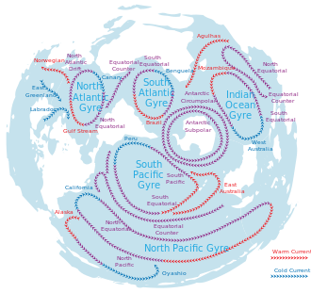
GEOGRAFIA , 8º Ano do Ensino Fundamental
A Importância das Correntes Marítimas para o clima e a economia do Continente Americano
PRINCIPAIS CORRENTES MARÍTIMAS DO CONTINENTE AMERICANO
No Oceano Atlântico, encontramos:
No Litoral da América do Norte - A Corrente do Labrador (fria), Corrente do Golfo (quente);
Litoral da América Central - Corrente das Antilhas ou corrente equatorial Sul (quente);
Litoral da América do Sul - Corrente das Malvinas ou Falkland (fria), Corrente do Brasil (quente).
Imagem: Avsa / Creative Commons Attribution-Share Alike 3.0 Unported.

Slide 6
GEOGRAFIA , 8º Ano do Ensino Fundamental
A Importância das Correntes Marítimas para o clima e a economia do Continente Americano
PRINCIPAIS CORRENTES MARÍTIMAS DO CONTINENTE AMERICANO
Na Oceano Pacífico encontramos:
Litoral da América do Norte: Corrente da Califórnia (fria);
Litoral da América Central: Corrente Norte-Equatorial (quente);
Litoral da América do Sul:
Corrente de Humboldt ou Corrente do Peru (fria).
Imagem: Avsa / Creative Commons Attribution-Share Alike 3.0 Unported.

Slide 7
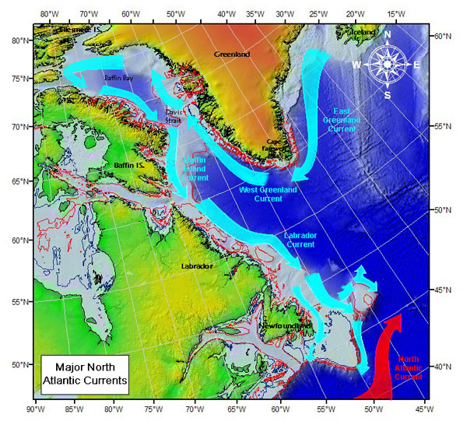
GEOGRAFIA , 8º Ano do Ensino Fundamental
A Importância das Correntes Marítimas para o clima e a economia do Continente Americano
PRINCIPAIS CONSEQUÊNCIAS DAS CORRENTES MARÍTIMAS PARA O CLIMA DO CONTINENTE AMERICANO
Uma das principais consequências das Correntes Marítimas é a influência nos climas.
A América do Norte é banhada por algumas correntes marítimas, como a Corrente do Labrador (fria), que influencia nas temperaturas da costa nordeste da América do Norte, fazendo com que o clima daquela região apresente temperaturas muito baixas, chegando a provocar o congelamento das águas no porto de Nova York.
Imagem: Autor desconhecido / U.S coastguard International Ice Patrol / United States public domain.

Slide 8
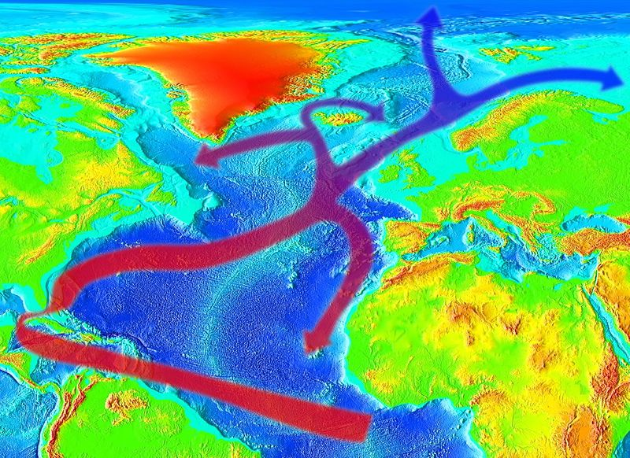
GEOGRAFIA , 8º Ano do Ensino Fundamental
A Importância das Correntes Marítimas para o clima e a economia do Continente Americano
A Corrente do Golfo ou Gulf-stream (quente) se origina nas Antilhas, banha grande parte da costa leste da América do Norte, aquecendo o clima no Golfo do México. Por possuir águas quentes favorece a evaporação contribuindo para o aumento da pluviosidade na região do Golfo.
Essa corrente marítima vai até a porção Oeste do continente Europeu ajudando a amenizar as baixas temperaturas no inverno naquela área do continente.
Imagem: RedAndr / GNU Free Documentation License.

Slide 9
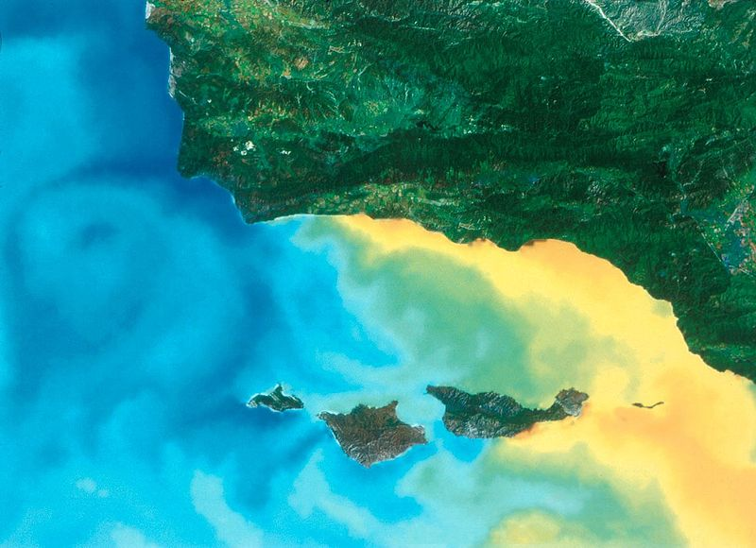
GEOGRAFIA , 8º Ano do Ensino Fundamental
A Importância das Correntes Marítimas para o clima e a economia do Continente Americano
Na Costa Oeste da América do Norte, no Oceano Pacifico, encontra-se a Corrente da Califórnia (fria) responsável pelo resfriamento do ar atmosférico na costa oeste dos EUA, causando chuvas no mar e reduzindo a umidade no continente.
Imagem: Channel Islands NMS / Domínio Público.

Slide 10
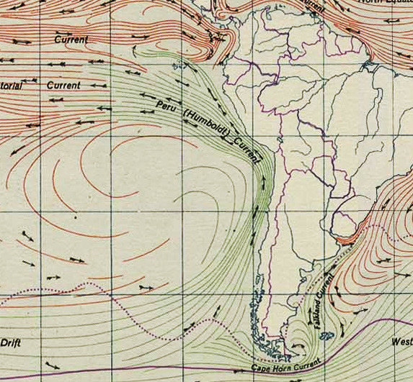
GEOGRAFIA , 8º Ano do Ensino Fundamental
A Importância das Correntes Marítimas para o clima e a economia do Continente Americano
A América do Sul também recebe influência de correntes marítimas como a Corrente de Humboldt (fria), também conhecida como Corrente do Peru. Essa corrente marítima nasce nas proximidades da Antártida, portanto carrega as temperaturas frias da área onde se origina.
Corrente Marítima
de Humboldt.
Imagem: U.S. Army / United States Public Domain.

Slide 11
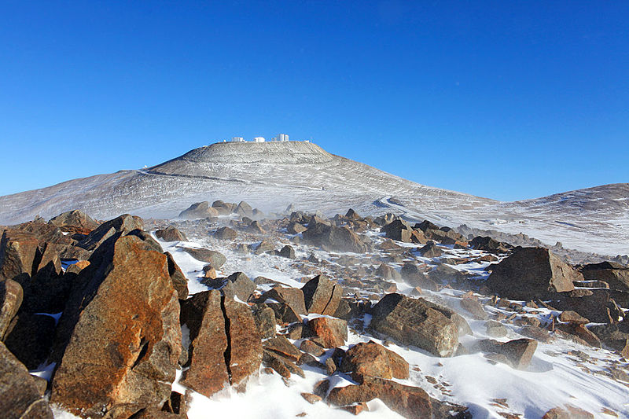
GEOGRAFIA , 8º Ano do Ensino Fundamental
A Importância das Correntes Marítimas para o clima e a economia do Continente Americano
A baixa temperatura da Corrente de Humboldt impede a evaporação, deixando a umidade relativa do ar baixa, provocando a formação de uma massa de ar seca nequele local, contribuindo para formação do clima seco do Deserto do Atacama do Chile ao Peru.
Imagem: Deserto do Atacama.
Imagem: ESO/S. Guisard / Creative Commons Attribution 3.0 Unported.

Slide 12
GEOGRAFIA , 8º Ano do Ensino Fundamental
A Importância das Correntes Marítimas para o clima e a economia do Continente Americano
Ao chegar na costa peruana, a Corrente de Humboldt (fria), densa e carregada de plânctons, emerge em virtude da elevação da temperatura nessa região, causando o fenômeno denominado de ressurgência.
Ressurgência Costeira
vento alísio
água superficial quente
costa
As regiões onde ocorrem a ressurgência têm uma alta piscosidade, devido à quantidade de nutrientes trazidos pelas correntes frias, como a Corrente de Humboldt, e esses nutrientes atraem os cardumes.
água profunda fria
Fonte: http://alfaconnection.net/images/circulacao%20ressurgencia.gif

Slide 13
GEOGRAFIA , 8º Ano do Ensino Fundamental
A Importância das Correntes Marítimas para o clima e a economia do Continente Americano
O Brasil recebe influência de três correntes marítimas em seu litoral, a Corrente do Brasil e das Guianas (quente) e a corrente das Falklands (fria), originada próximo ao polo Sul, banha uma pequena área no litoral sul do Brasil.
As correntes quentes que banham o nosso litoral influenciam na alta pluviosidade que encontramos na maior parte litorânea brasileira, pois essas correntes contribuem para uma maior evaporação das águas do oceano.
Imagem: L30nc1t0 / Public domain. U.S. government publication.

Slide 14
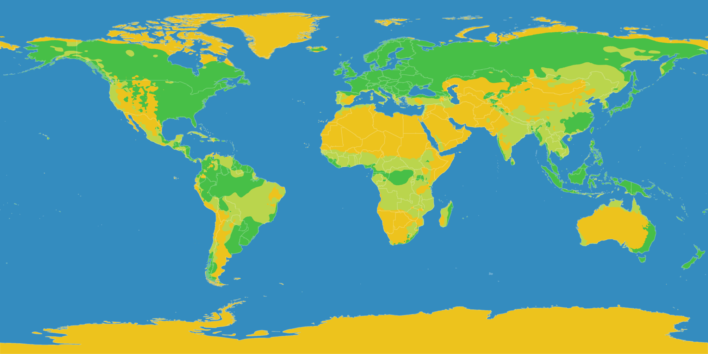
GEOGRAFIA , 8º Ano do Ensino Fundamental
A Importância das Correntes Marítimas para o clima e a economia do Continente Americano
CORRENTES MARÍTIMAS E PRINCIPAIS REGIÕES ÁRIDAS
Observe no mapa abaixo que alguns dos grandes desertos da terra recebem influência de correntes marítimas frias.
Imagem: LordToran / Creative Commons Attribution-Share Alike 3.0 Unported.

Slide 15
GEOGRAFIA , 8º Ano do Ensino Fundamental
A Importância das Correntes Marítimas para o clima e a economia do Continente Americano
Ao influenciar no clima terrestre, as correntes marítimas influenciam também na economia de diversos países. Observe alguns exemplos abaixo:
O Peru é um dos maiores produtores de pescado do mundo, devido à influência da Corrente de Humbold, que ao chegar na costa peruana encontra águas mais quentes e faz emergir os nutrientes carregados por essa corrente, atraindo diversos cardumes e favorecendo diretamente a indústria pesqueira daquele país.

Slide 16
GEOGRAFIA , 8º Ano do Ensino Fundamental
A Importância das Correntes Marítimas para o clima e a economia do Continente Americano
A Corrente Marítima de Humboldt exerce influência negativa na costa norte do Chile e no Peru, ao ser responsável pela formação do deserto do Atacama e transformar grandes áreas em solos improdutivos pela deficiência hídrica presente naquela área ocasionada pela ação dessa corrente marítima.
As áreas banhadas por correntes marítimas quentes, como o litoral brasileiro e o golfo do México, apresentam alto índice pluviométrico que favorece o desenvolvimento de diversos cultivos agrícolas e outras atividades econômicas.

Slide 17
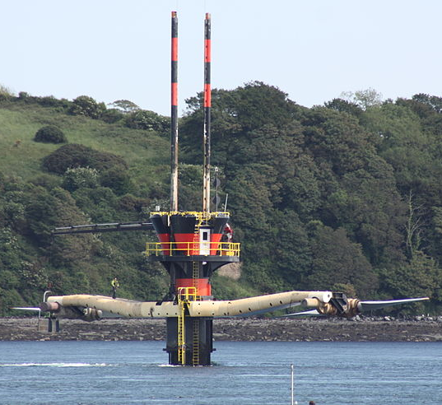
GEOGRAFIA , 8º Ano do Ensino Fundamental
A Importância das Correntes Marítimas para o clima e a economia do Continente Americano
Correntes Marítimas e Produção de Energia
Nas últimas décadas vem sendo estudado e testado o aproveitamento do movimento das correntes marítimas para a produção de energia, com a utilização de um conversor de energia marítima que está sendo denominado SeaGen.
Imagem: Ardfern / Creative Commons Attribution-Share Alike 3.0 Unported.

Slide 18
GEOGRAFIA , 8º Ano do Ensino Fundamental
A Importância das Correntes Marítimas para o clima e a economia do Continente Americano
As atuais mudanças percebidas no clima do planeta podem alterar a temperatura das águas das correntes marítimas e afetar o clima de diversas regiões.

Slide 19
GEOGRAFIA , 8º ANO - ENSINO FUNDAMENTAL
A IMPORTANCIA DAS CORRENTES MARITIMAS PARA O CLIMA E A ECONOMIA DO CONTINENTE AMERICANO
QUESTÕES PROPOSTAS

Slide 20
GEOGRAFIA , 8º Ano do Ensino Fundamental
A Importância das Correntes Marítimas para o clima e a economia do Continente Americano
1- Identifique, nas alternativas abaixo, a corrente marítima que influencia na formação do Deserto do Atacama, localizado no norte do Chile.
Corrente do Labrador
Corrente do Golfo
Corrente de Humboldt
Corrente da Califórnia
Corrente do Brasil

Slide 21
GEOGRAFIA , 8º Ano do Ensino Fundamental
A Importância das Correntes Marítimas para o clima e a economia do Continente Americano
2- Sobre o local onde as correntes marítimas se originam, analise as alternativas abaixo.
I- As correntes marítimas frias se originam nas altas latitudes próximo aos polos.
II- As correntes marítimas frias correm em direção à zona intertropical levando temperaturas altas em suas águas.
III- As correntes marítimas quentes se formam nas regiões intertropicais e se deslocam para as regiões frias, contribuindo para amenizar as baixas temperaturas presentes em algumas localidades dessas regiões.
Estão correto(s):
apenas o item I.
II e III.
apenas o item III.
I e III.
I , II e III.

Slide 22
GEOGRAFIA , 8º Ano do Ensino Fundamental
A Importância das Correntes Marítimas para o clima e a economia do Continente Americano
3- Os principais responsáveis pela formação das correntes marítimas são:
o Sol e o movimento de rotação.
o movimento de translação da Terra e os ventos.
os ventos e a Lua.
os ventos e o movimento de rotação da Terra.
a força de gravidade da Terra e os peixes.

Slide 23
GEOGRAFIA , 8º Ano do Ensino Fundamental
A Importância das Correntes Marítimas para o clima e a economia do Continente Americano
4- Na América do Sul, um país é grande produtor de pescado, e esse fato está relacionado à influência do fenômeno de ressurgência da corrente marítima de Humboldt. Identifique o país em destaque:
Bolívia.
Paraguai.
Brasil.
Colômbia.
Peru.

Slide 24
GEOGRAFIA , 8º Ano do Ensino Fundamental
A Importância das Correntes Marítimas para o clima e a economia do Continente Americano
5- As correntes marítimas frias provocam alterações no clima continental por onde passam. Ao se comparar a costa atlântica do sudeste brasileiro, banhada pela Corrente do Brasil, com a do sudoeste africano, banhada pela Corrente de Benguela, em relação à temperatura média e à precipitação anuais, é correto afirmar que:
a) há um aumento da temperatura média e da precipitação anuais, na costa litorânea, banhada pela corrente marítima fria, decorrente da inversão térmica.
b) tanto a corrente marítima quente quanto a fria elevam a temperatura média anual no continente, porém diminuem a precipitação anual.
c) as correntes marítimas frias provocam chuvas no continente devido ao encontro de massas de ar de diferentes pressões.
d) não há variação na precipitação anual em ambos os continentes, decorrente de correntes marítimas frias, apenas diferenças na temperatura média anual.
e) ocorre uma diminuição da temperatura média e da precipitação anuais no lado africano em relação ao brasileiro.

Slide 25
GEOGRAFIA , 8º Ano do Ensino Fundamental
A Importância das Correntes Marítimas para o clima e a economia do Continente Americano
GABARITO DAS QUESTÕES
QUESTÃO 01- C
QUESTÃO 02-D
QUESTÃO 03-D
QUESTÃO 04-E
QUESTÃO 05-E

Slide 26
GEOGRAFIA , 8º Ano do Ensino Fundamental
A Importância das Correntes Marítimas para o clima e a economia do Continente Americano
SITES PESQUISADOS
http://br.monografias.com/trabalhos3/correntes-marinhas/correntes-marinhas.shtml
http://gestaoambientalonline.blogspot.com.br/
http://ecotecnologia.wordpress.com/2007/11/22/correntes-martimas-para-a-gerao-de-energia/
http://www.professor.bio.br/geografia/provas_vestibular_detalhe.asp?universidade=Ufms-2007

Slide 27
Tabela de Imagens
n° do slide | direito da imagem como está ao lado da foto | link do site onde se consegiu a informação | Data do Acesso
3 | NOAA / Domínio Público. | http://commons.wikimedia.org/wiki/File:Ocean_surface_currents.jpg | 13/09/2012
4 | L30nc1t0 / Public domain. U.S. government publication. | http://commons.wikimedia.org/wiki/File:Corrientes-oceanicas.gif | 13/09/2012
5 | Avsa / Creative Commons Attribution-Share Alike 3.0 Unported. | http://commons.wikimedia.org/wiki/File:Currents.svg | 13/09/2012
6 | Avsa / Creative Commons Attribution-Share Alike 3.0 Unported. | http://commons.wikimedia.org/wiki/File:Currents.svg | 13/09/2012
7 | Autor desconhecido / U.S coastguard International Ice Patrol / United States public domain. | http://commons.wikimedia.org/wiki/File:LabradorCurrentus-coastguard.jpg | 13/09/2012
8 | RedAndr / GNU Free Documentation License. | http://en.wikipedia.org/wiki/File:Golfstream.jpg | 13/09/2012
9 | Channel Islands NMS / Domínio Público. | http://commons.wikimedia.org/wiki/File:Satelliteimage_300.jpg | 13/09/2012
10 | U.S. Army / United States Public Domain. | http://commons.wikimedia.org/wiki/File:Humboldt_current.jpg | 13/09/2012
11 | ESO/S. Guisard / Creative Commons Attribution 3.0 Unported. | http://commons.wikimedia.org/wiki/File:A_Dusting_of_Snow_in_the_Atacama_Desert.jpg | 13/09/2012
13 | L30nc1t0 / Public domain. U.S. government publication. | http://commons.wikimedia.org/wiki/File:Corrientes-oceanicas.gif | 13/09/2012

Slide 28
Tabela de Imagens
n° do slide | direito da imagem como está ao lado da foto | link do site onde se consegiu a informação | Data do Acesso
14 | LordToran / Creative Commons Attribution-Share Alike 3.0 Unported. | http://commons.wikimedia.org/wiki/File:Klimate-humidit%C3%A4t.png | 13/09/2012
17 | Ardfern / Creative Commons Attribution-Share Alike 3.0 Unported. | http://commons.wikimedia.org/wiki/File:SeaGen,_Strangford,_June_2011_(02).JPG | 13/09/2012

